Slide 1


„Hagyomány és megújulás ”
Kedves Szülők!
Bemutatónkban szeretnénk tájékoztatást adni Önöknek
intézményünkről, felvázolni azokat az értékeket, sajátosságokat
amelyek miatt úgy érezzük,
hogy szeptemberben az iskolai élet megkezdését követően
Gyermekük a „BOLYAI-t” néhány hét elteltével
második otthonának érezheti.

Slide 2
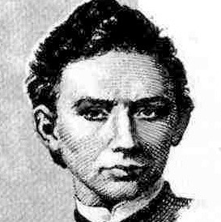
Hagyomány és megújulás
Fontos célkitűzéseink:
Magas színvonalú nevelés és oktatás biztosítása évfolyamainkon
Gyermekközpontú nevelési módszerek alkalmazása a mindennapi munkában
A tan- és ismeretanyag többoldalú, élményszerű megközelítése, elsajátítása
A tanulási folyamatban az egyéni képességek, a fejlődési ütem figyelembe vétele
Tehetségek kibontakoztatása, a tanulásban akadályozottak felzárkóztatása
Tanítványaink testi épségének, egészségének megőrzése
Környezet- és egészségvédelem tudatosítása az életkornak megfelelő módon
Konstruktív konfliktuskezelésre való törekvés az iskolai közösségben

Slide 3
Hagyomány és megújulás
Általános bemutatkozás:
Az 1 - 5. évfolyamos és 6.B, 6.C - s diákok a Szt. István király út 6.sz., a 6.A és 7 - 8. osztályosok a Régi Vámház tér 6.sz. alatti épületegyüttesben tanulnak.
Tantestületünk segítői az iskolai feladatok ellátásában: pedagógiai asszisztensek, fejlesztőpedagógus, gyógypedagógus, logopédus szakember.
Tantermeink korszerűek, világosak, barátságos, vidám dekorációval díszítettek, projektorral, számítógéppel ellátottak.
Műfüves szabadidőudvar, tágas játszótér, sportpálya biztosítja tanítványaink számára a mindennapos testnevelést, a rendszeres testmozgást a friss levegőn.

Slide 4
Hagyomány és megújulás
Helyi sajátosságaink:
A magyar nyelv és irodalom, valamint a matematika tantárgyak óraszámai Helyi Tantervünkben plusz egy-egy órát kapnak a szabad órakeretből.
Idegen nyelvet (angol vagy német) az 1. osztályban heti egy,
a 2 - 3. osztályokban heti két órában tanulhatnak tanítványaink,
melyet szövegesen értékelünk.
A heti öt testnevelés óra mellett kipróbálhatók az alábbi sportágak:
- Kölyökatlétika
- Külsős szervezésben Okay Dance, gyermekjóga, gyermek-zumba, break, küzdősportok várják tanulóinkat.

Slide 5
Hagyomány és megújulás
Tanórán kívüli lehetőségek:
Tehetségműhelyek (nyelvi, képzőművészeti, zenei): Spiel mit!, Szivárvány és Zenemanók
Matematikai képességek kiscsoportos fejlesztése: a 2. évfolyamtól induló „MatLog” szakkör heti foglalkozásain
Művészeti képességek kibontakoztatása: évfolyamonként - rajz szakkör keretein belül
Sportfoglalkozások: ld.: előző diakép

Slide 6
Hagyomány és megújulás
Tanulmányi versenyek, melyeknek diákjaink aktív, sikeres résztvevői:
(városi, területi, megyei szinten)
Matematika versenyek
Komplex képzőművészeti- és rajzversenyek
Népdaléneklési verseny
Vers-, prózamondó-, meseíró versenyek
Sport-, atlétika- és ügyességi versenyek

Slide 7
Hagyomány és megújulás
Közösségi rendezvényeink:
Szeptemberi sportnap, Őszköszöntő délután és őszi vásár
Adventi hangverseny, karácsonyi vásár
Farsang-nap
Iskolába hívogató – Ovisuli 2026. március 19. és 26.
16:15 órától gyülekező a kis Bolyai panelépületében, kezdés 16:30 órakor
Húsvéti szöszmötölő, Föld napi programok
Bemutatkozunk - bolyais gálaműsor és rajzkiállítás
Gyereknap, kirándulások, erdei iskolák

Slide 8
Hagyomány és megújulás
Nevelő-oktatómunkánk segítői:
Ingyenes tankönyv és ajándék füzetcsomag
(utóbbi az Önkormányzat felajánlása)
Logika-Ügyesség-Képesség oktatójátékok tanórai használata matematikai, szövegértési és logikai képességek fejlesztésére
Partner Iskola Program intézményeként az ismeretek elmélyítése céljából PIP-es kiadványok feldolgozása tanórákon, délutáni foglalkozások keretében
Boldog Iskola címmel rendelkező iskola lévén a gyermekek érzelmi nevelését segítő oktatóanyagok bemutatása, alkalmazása tanítási órákon

Slide 9
Hagyomány és megújulás
Elérhetőségeink:
Központi telefonszámunk: +36-96/206-541
E-mail címünk: titkarsag@bolyaialtisk.hu
Honlapunk a világhálón: bolyaialtisk.hu
A FB - on is megtalálhatóak vagyunk

Slide 10
Hagyomány és megújulás
Beiratkozás időpontja:
2026. április 23-24.
Kedves Szülők, Érdeklődők!
2026. március végén az első osztályos beiratkozással kapcsolatos aktuális, hivatalos tudnivalókat, a bekérendő/ feltöltendő nyilatkozatokat, segédanyagokat közzétesszük.

Slide 11
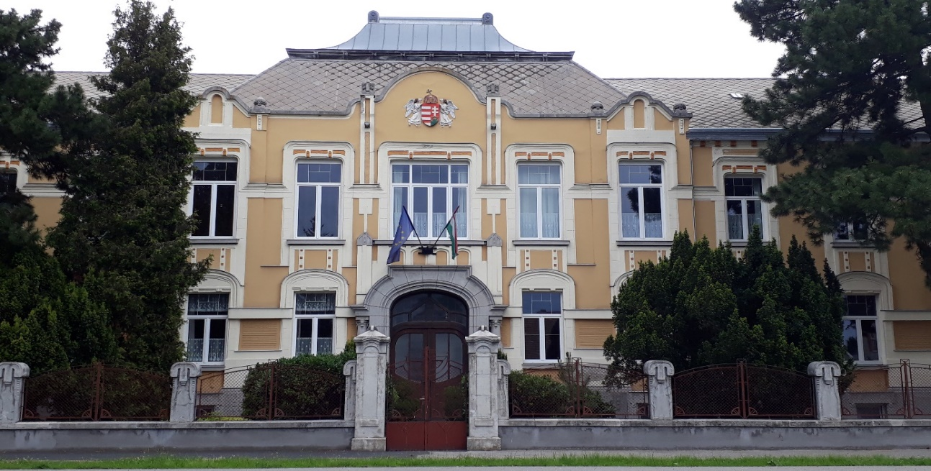
Hagyomány és megújulás
Köszönjük megtisztelő figyelmüket!
A mielőbbi viszontlátásra!
Üdvözlettel:
Győri SZC Bolyai János Általános Iskola Tantestülete

